Slide 1



Slide 2

№1
№2
№3
№4
№5
№6
№7
№8
№9
№10

Slide 3


Укажите выражение, которое
НЕ ЯBЛЯЕТСЯ
одночленом
№1
– 2а · 4ab
3bc · (– 2b)
a · (– 0,3)
3bc – 2b
– 2а + 4ab
– 6bbbbc
– 3aaaаb
b · (– 0,4)

Slide 4
Укажите одночлен
стандартного вида
№2
– 7abac
1,5ca³b · (– 6)
– 7ba²c
– 9abca²
– 5a² · 1,4bc
– 6abc · 1,5a²
– 1,4ab · 5ac
– 9ca³b

Slide 5
Представьте выражение в виде одночлена стандартного вида
3xy · (– 4xy³z)
– 3abc · 5a²b
№3
– 12x²y³z
– 15abcaab
– 12xy²z
– 15ab²a²c
– 12xyxy²z
– 15a³b²c
– 12xy
– 15ab

Slide 6
Какой одночлен нужно вставить в запись вместо знака *, чтобы получилось верное равенство?
5xy² · * = 8x⁴y⁶z³
* · 3x²у = 4,5x⁶y⁴z²
№4
1,6x³y³z³
1,5x³y⁴z²
1,6x³y⁴z³
1,5x³y³z²
1,6x⁴y⁴z³
1,5x⁴y³z²
1,6x⁴y³z³
1,5x⁴y⁴z²

Slide 7
Какой одночлен нужно вставить в запись вместо знака *, чтобы получилось верное равенство?
3yz² · * = 7,5x⁵y⁴z⁶
* · 5y²z = 7x³y⁶z⁴
№5
2,5x⁵y³z³
1,4x³y⁴z³
2,5x⁵y⁴z³
1,4x³y³z³
2,5x⁵y⁴z⁴
1,4x³y⁴z⁴
2,5x⁵y³z⁴
1,4x³y³z⁴

Slide 8
Представьте выражение в виде одночлена
стандартного вида.
(2xy²z³)³
(3x²y⁴z)²
№6
6x³y⁸z²⁷
6x⁴y⁶z³
8x³y⁶z⁹
6x⁴y¹⁶z²
6x⁴y⁵z⁶
9x⁴y¹⁶z²
8xy⁸z²⁷
9x⁴y⁸z²

Slide 9
Запишите выражение в виде
квадрата одночлена.
9x²y⁸z¹⁶
16x⁴y¹⁸z⁶
№7
(4,5xy⁴z⁸)²
(4x²y¹⁶z⁴)²
(3xy⁴z⁸)²
(8x²y⁹z³)²
(4,5xy²z⁴)²
(4x²y⁹z³)²
(3xy²z⁴)²
(8x²y¹⁶z⁴)²

Slide 10
Запишите выражение в виде
куба одночлена.
8x³y⁶z¹²
27x²⁷y⁹z³
№8
(2xy³z⁹)³
(3x⁹y³z)³
(5xy²z⁴)³
(9x³y²z)³
(2xy²z⁴)³
(3x³y²z)³
(5xy³z⁹)³
(9x⁹y³z)³

Slide 11
№9
Представьте выражение в виде одночлена
стандартного вида. B ответе запишите полусумму коэффициента и степени полученного одночлена.
(– 2x²y³z)⁴ · 3ху²
Ответ
37,5
Представьте выражение в виде одночлена
стандартного вида. B ответе запишите полусумму коэффициента и степени полученного одночлена.
(– 5xy²z³)³ · 2уz²
Ответ
–114,5

Slide 12
№10
Постройте график функции
№10
у = x²
у = x³
Проверка
Проверка

Slide 13



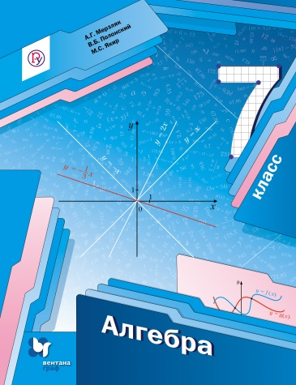

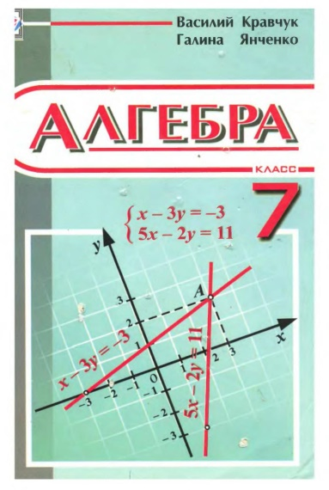
Фон слайдов
Мальчик

